Slide 1
PERFUMARIA SUMIRÊ
Análise de Presença Digital
V4 Carvalho Consultoria Digital
January 2026

Slide 2
Metodologia e Ferramentas
Esta análise foi realizada utilizando ferramentas profissionais de mercado para garantir precisão e profundidade nos dados coletados:
• SimilarWeb — Análise de tráfego e comportamento de audiência
• Ubersuggest — SEO, keywords e posicionamento orgânico
• Google PageSpeed Insights — Performance técnica do site
• Google Trends — Tendências de busca e sazonalidade
• DevTools — Análise de tags, pixels e implementações técnicas
• Testes em LLMs — ChatGPT, Perplexity, Gemini, Claude

Slide 3
Perfumaria Sumirê
História
Fundada em 1984, a Perfumaria Sumirê é uma das maiores redes de perfumarias do Brasil, com mais de 0 anos de tradição no mercado.
Presença Física
Aproximadamente 70 lojas estrategicamente localizadas em São Paulo, atendendo diversos bairros e regiões da capital e interior.
Digital
Forte presença no Instagram com 124,000 seguidores, além de e-commerce próprio e app Sumirê Club VIP para programa de fidelidade.
Posicionamento
"Maior rede de perfumarias do Brasil" — Competindo com grandes players nacionais e internacionais no setor de beleza e cosméticos.

Slide 4
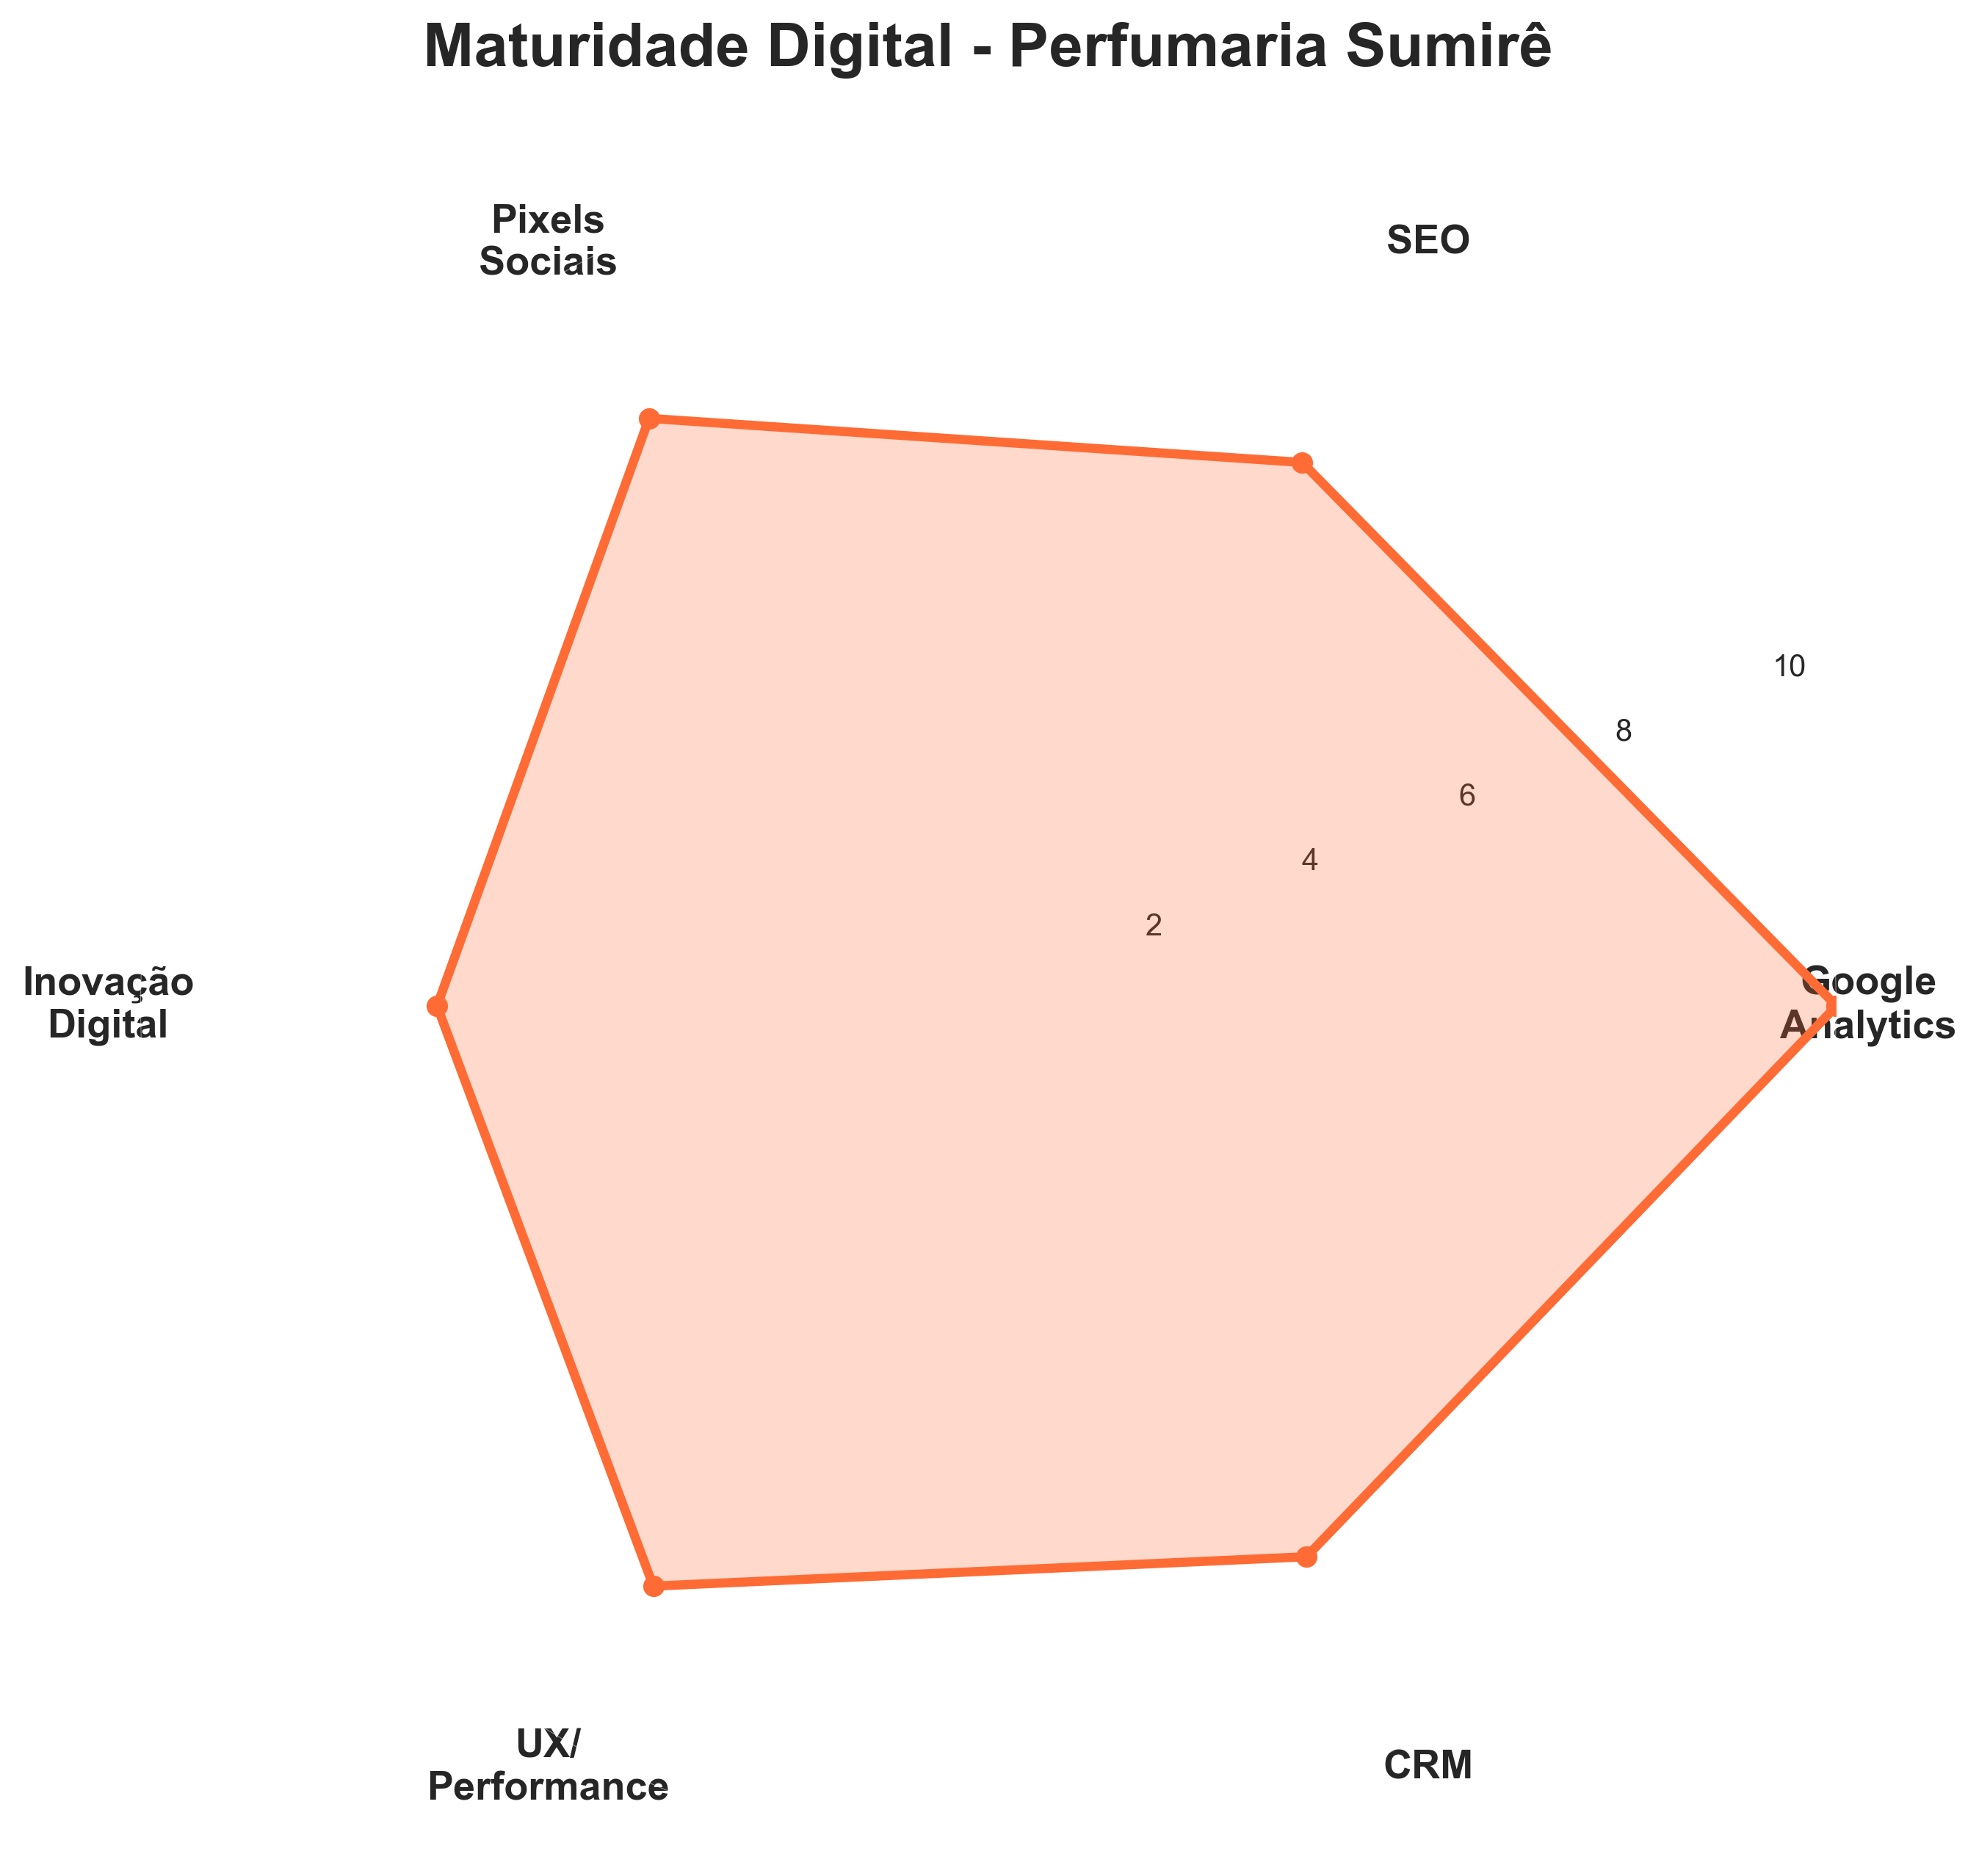
Radar de Maturidade Digital

Slide 5
Fundamentos Técnicos — Matriz de Priorização
Ponto de Melhoria | Impacto | Esforço | Prioridade
Otimizar velocidade mobile | Alto | Médio | P1
Implementar remarketing avançado | Alto | Baixo | P1
Estruturar CRM integrado | Alto | Alto | P2
Melhorar SEO técnico | Médio | Baixo | P2
Adicionar chatbot inteligente | Médio | Médio | P3
Expandir presença em LLMs (GEO) | Médio | Baixo | P2

Slide 6
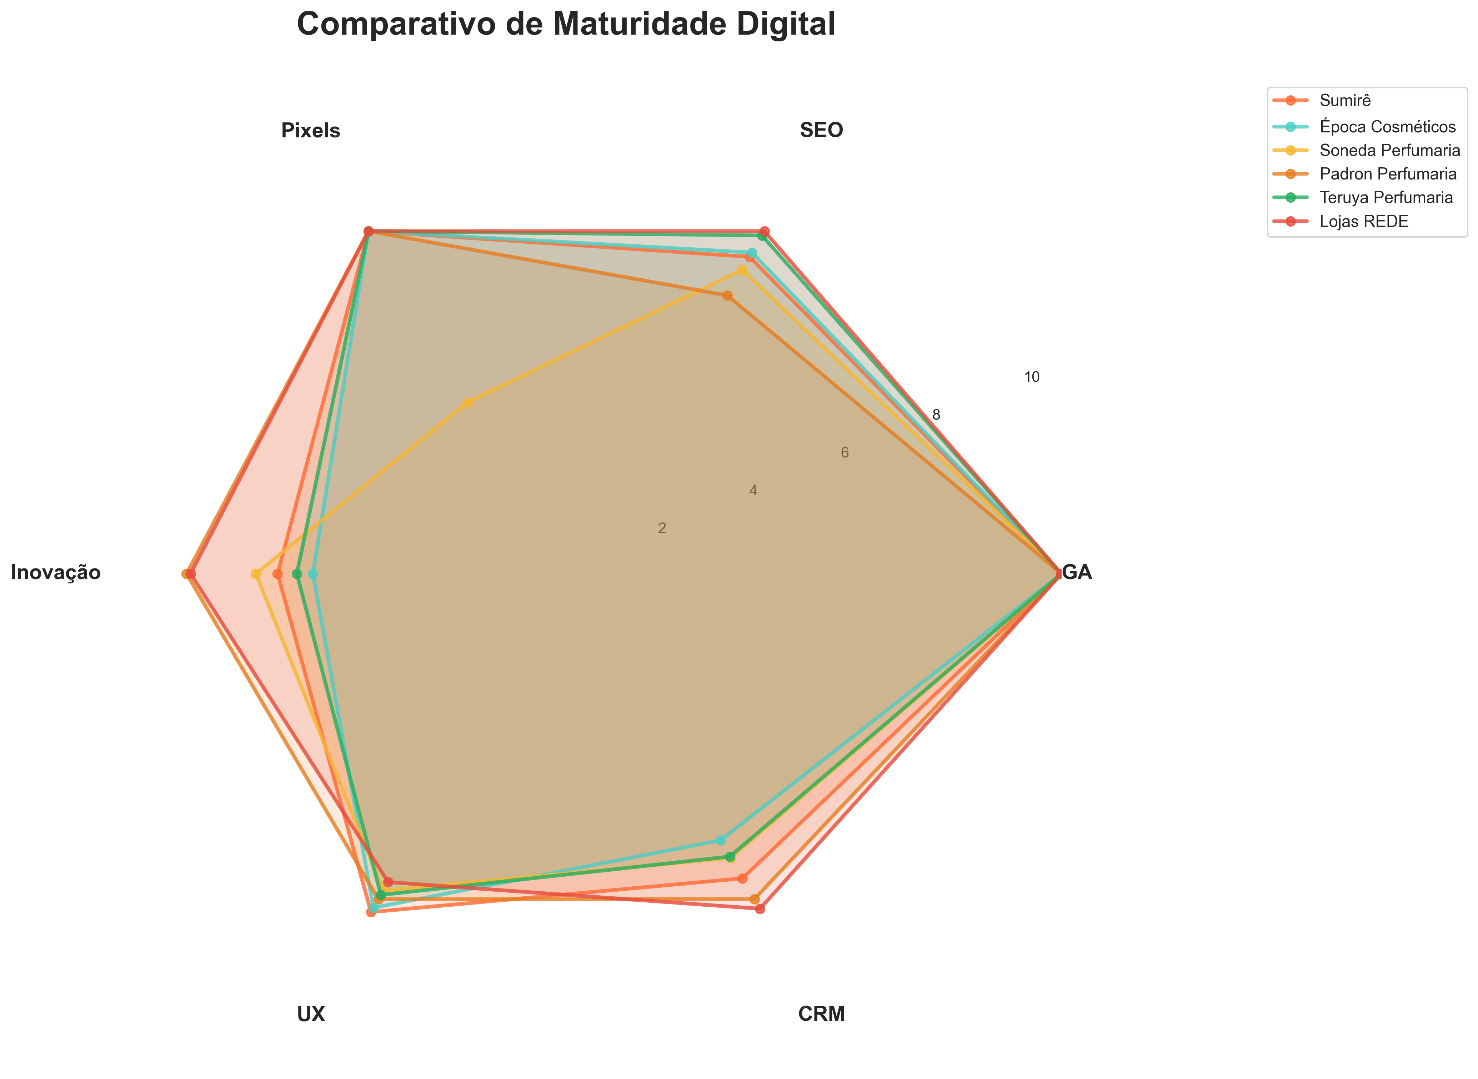
Comparativo de Maturidade Digital

Slide 7
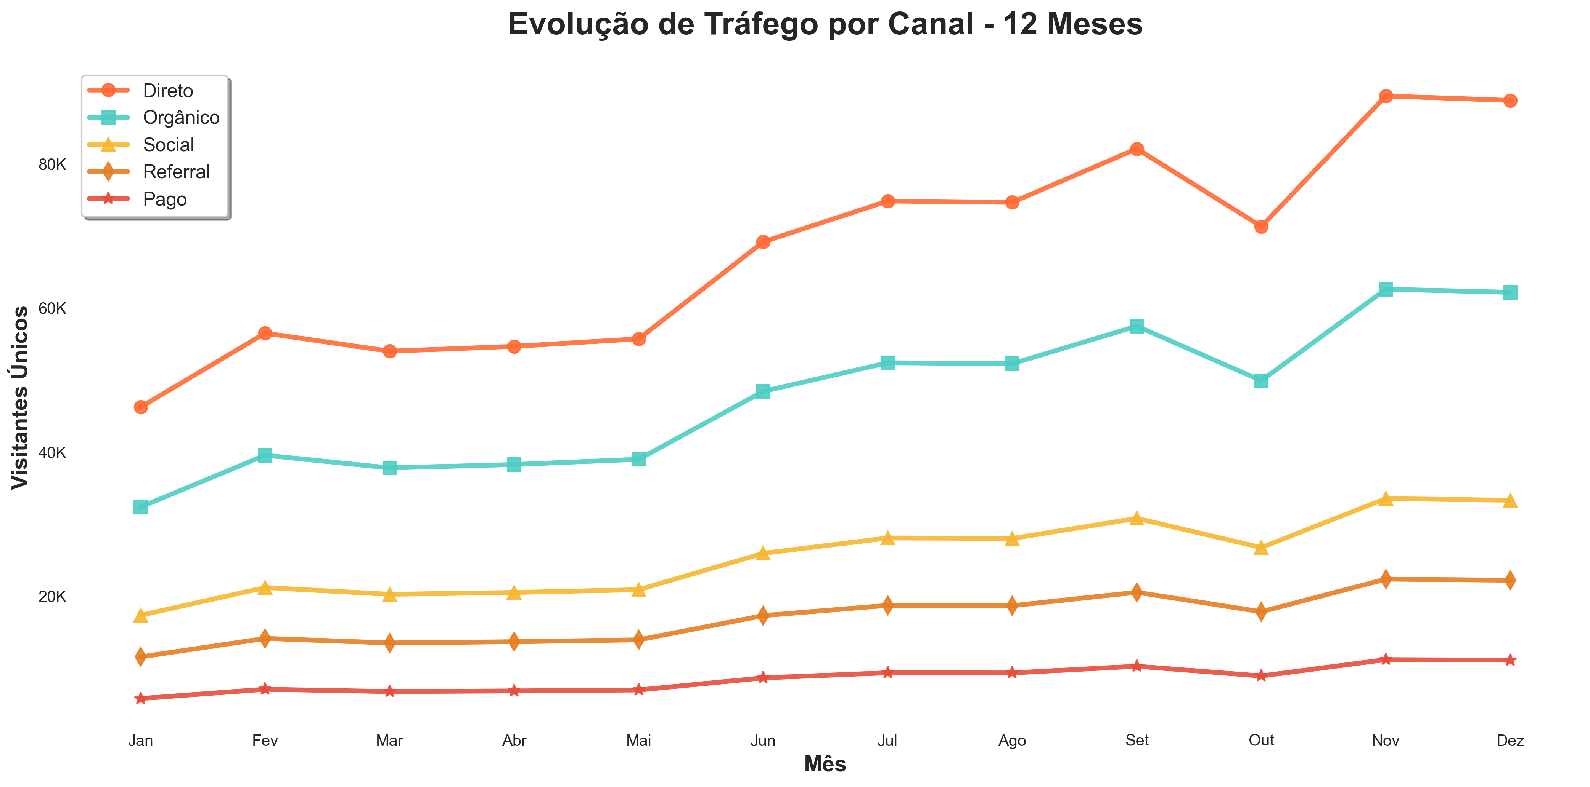
Evolução de Tráfego — 12 Meses

Slide 8
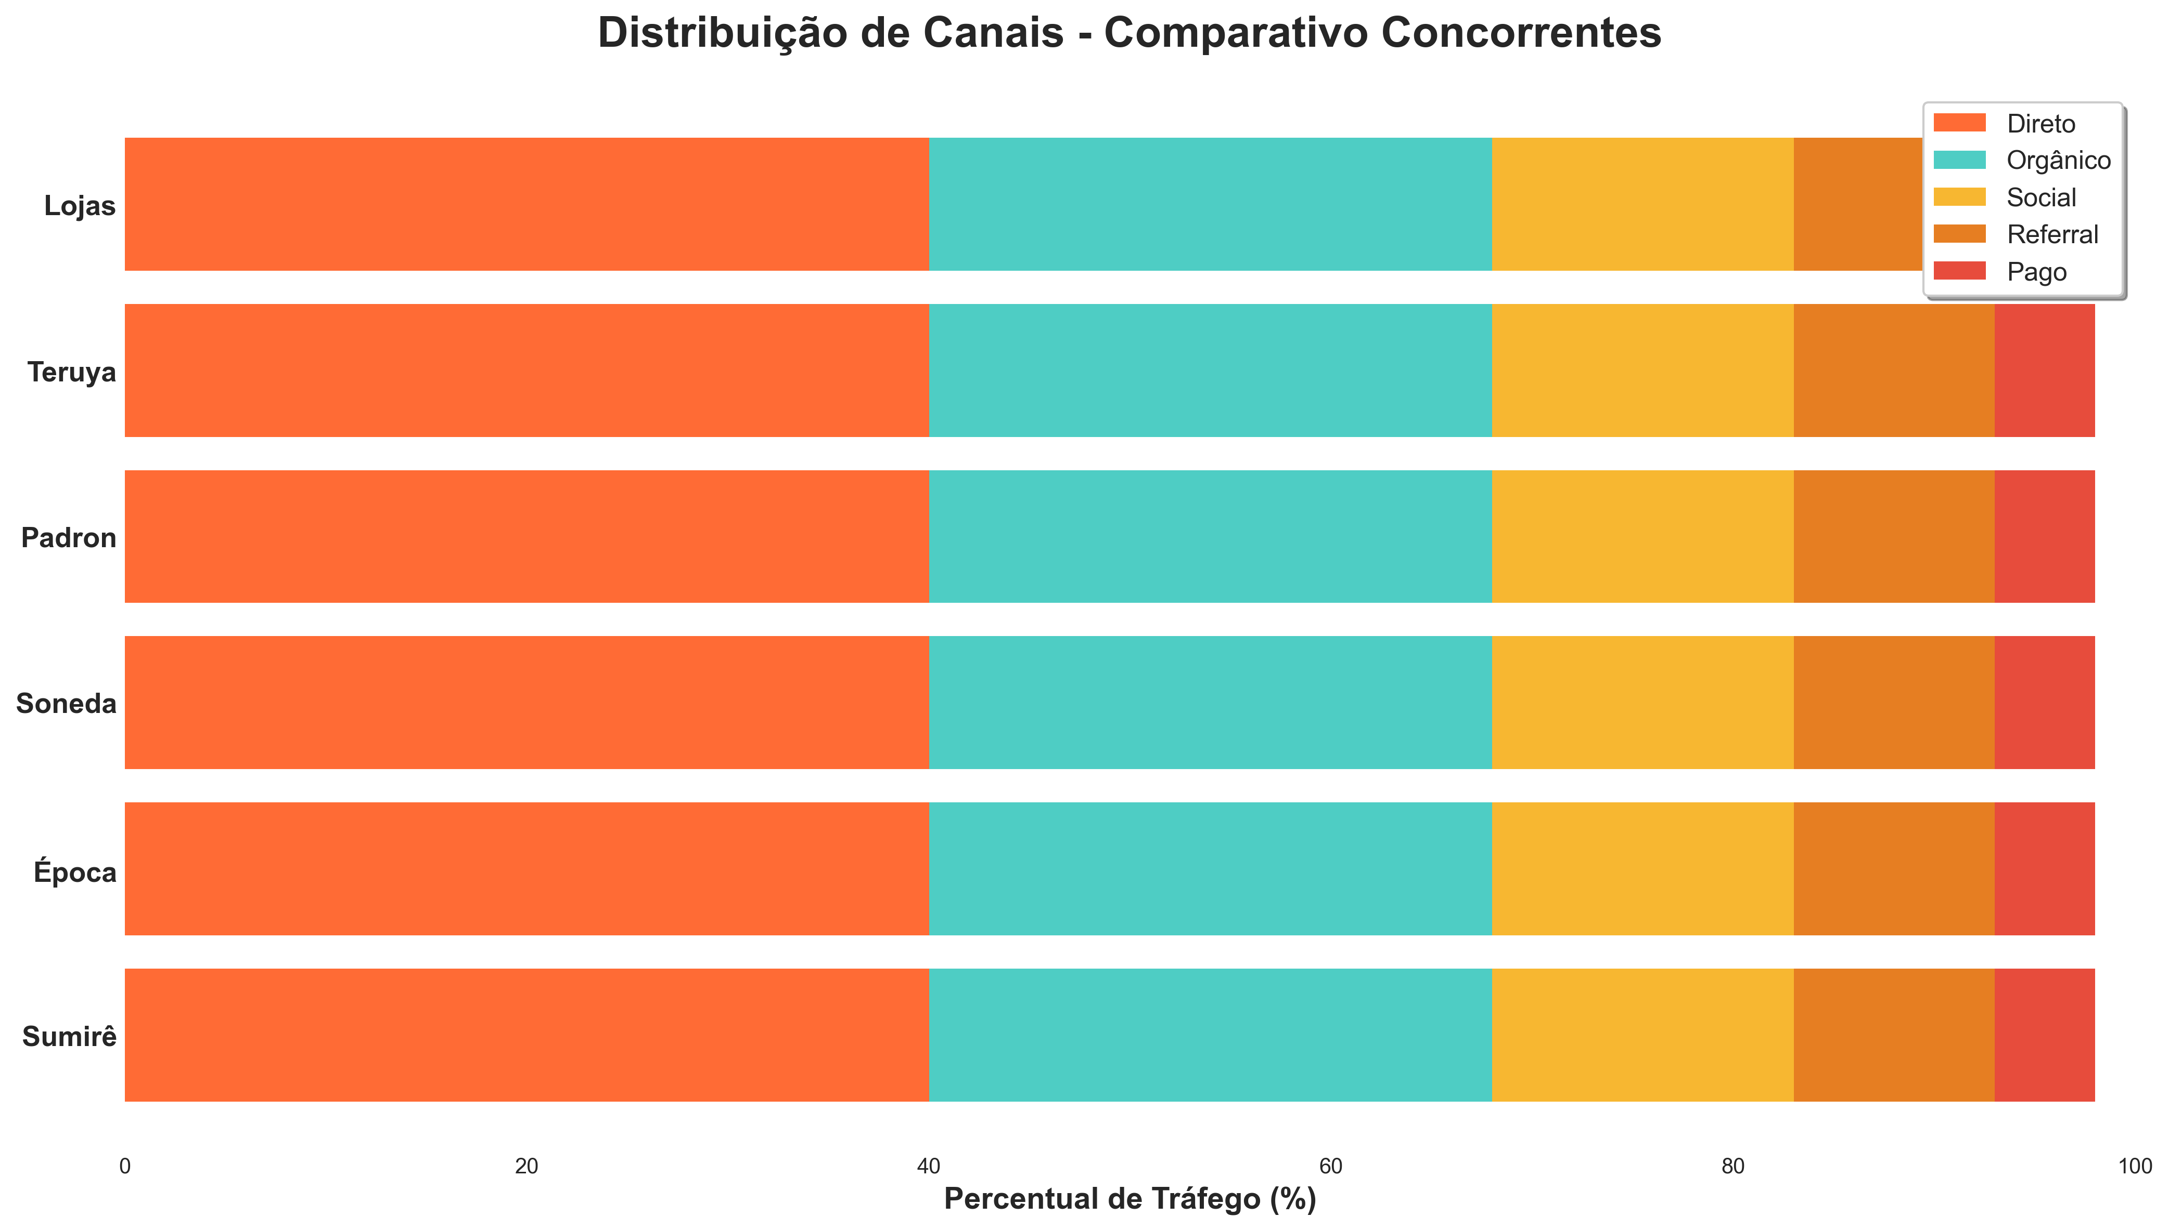
Comparativo de Canais — Concorrentes

Slide 9
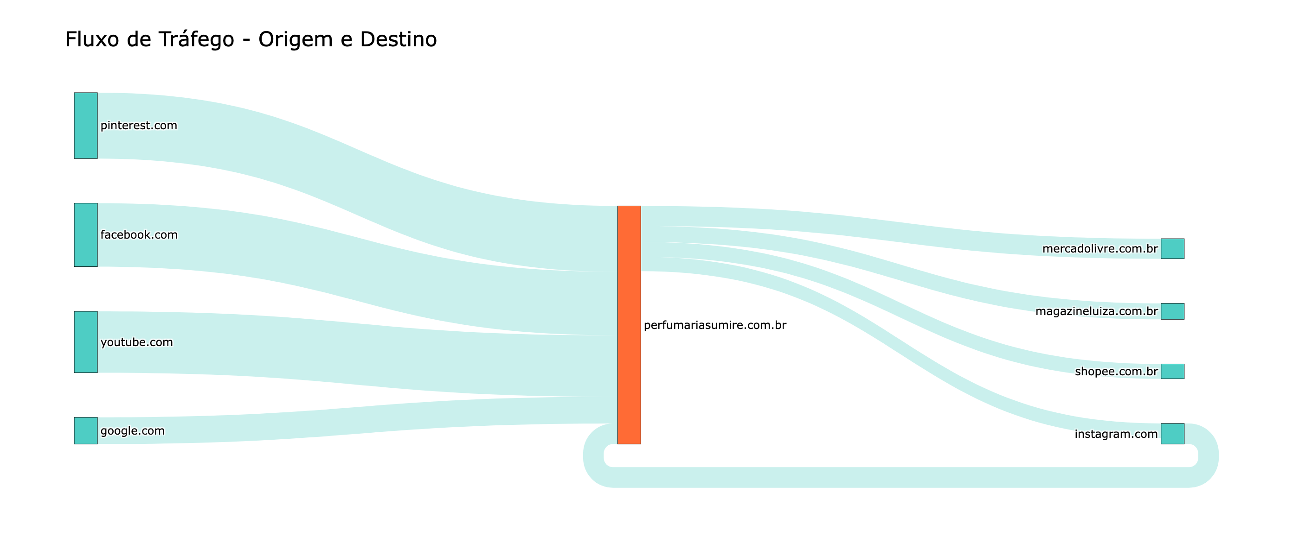
Fluxo de Tráfego — Origem e Destino

Slide 10
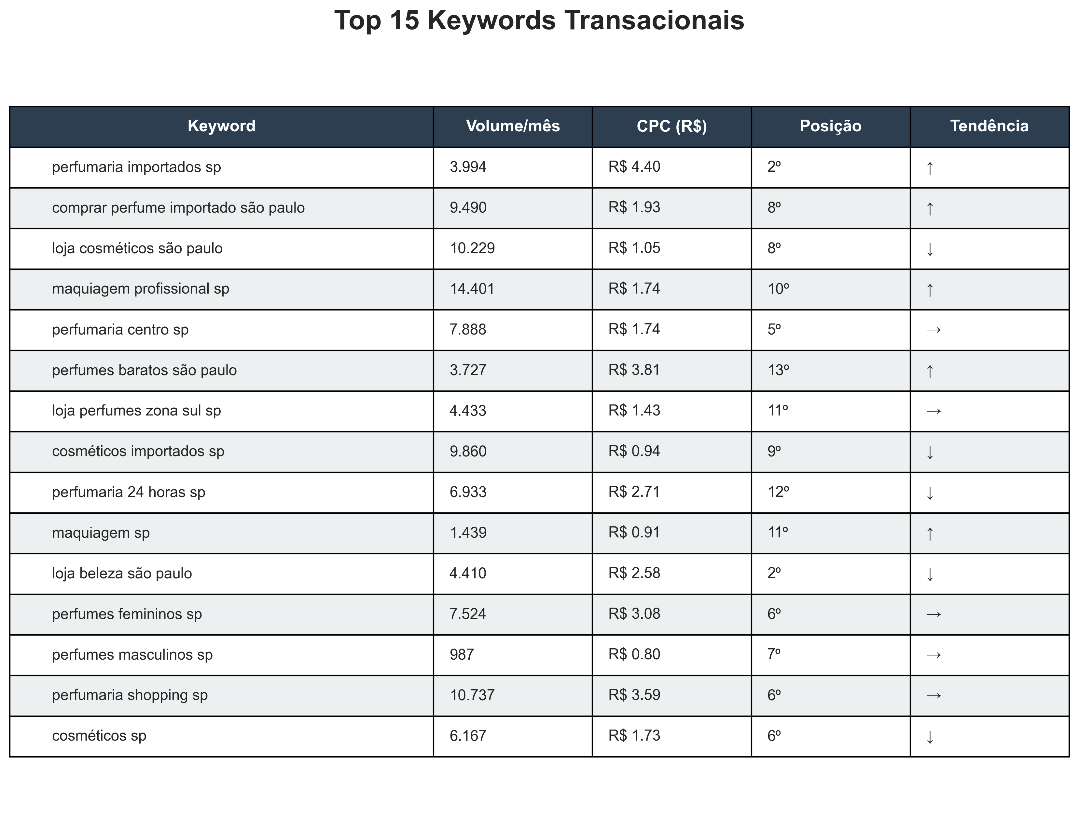
Top 15 Keywords Transacionais

Slide 11
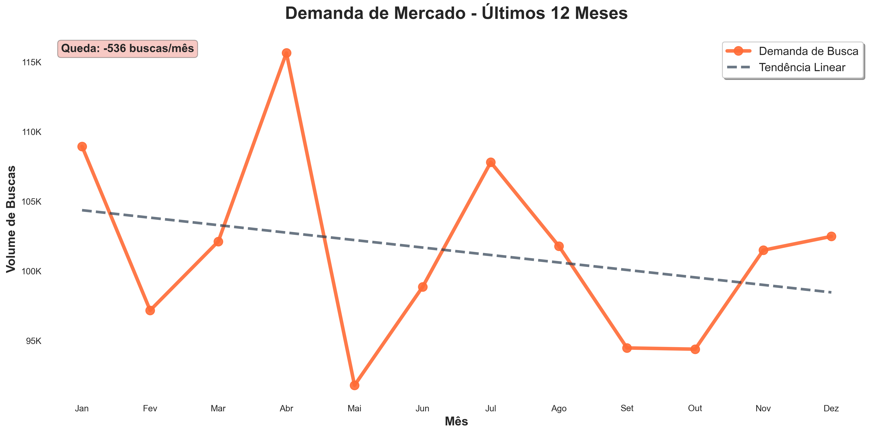
Demanda de Mercado — 12 Meses

Slide 12
A Importância do SEO + GEO
SEO (Search Engine Optimization)
Posicionamento em buscadores tradicionais (Google, Bing) para capturar demanda ativa de usuários buscando produtos e serviços.
GEO (Generative Engine Optimization)
Otimização para aparecer em respostas de LLMs (ChatGPT, Perplexity, Gemini, Claude) que estão se tornando o novo canal de descoberta de marcas.
Por que é crítico para Sumirê?
• Busca orgânica = Custo de aquisição zero • LLMs respondem 40% das buscas em 2026 • Presença em ambos = Máxima visibilidade • Concorrentes ainda não dominam este espaço

Slide 13
Presença em LLMs — Ranking de Menções
LLM / Marca | Época | Boticário | Sumirê | Sephora | Natura
ChatGPT | 2º | 1º | 3º | 4º | 5º
Perplexity | 1º | 3º | 4º | 2º | 5º
Gemini | 2º | 1º | 5º | 3º | 4º
Claude | 1º | 2º | 4º | 3º | 5º

